Slide 1

USART в микроконтроллерах STM32
Принципы работы и примеры реализации

Slide 2
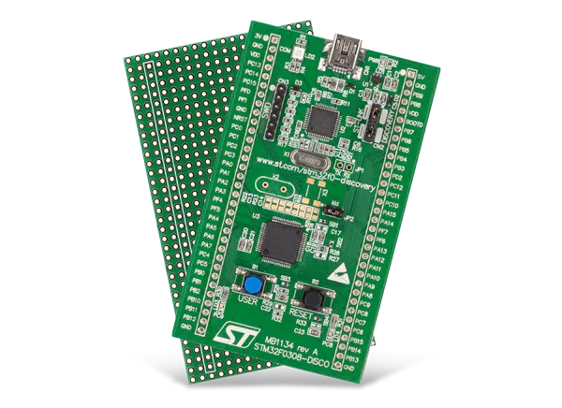
Что такое USART?

Slide 3
Что такое USART?
USART (Universal Synchronous/Asynchronous Receiver/Transmitter)
Роль USART в микроконтроллерах STM32
Применения USART в различных системах:
UART
SPI
Модемы, беспроводные модули

Slide 4
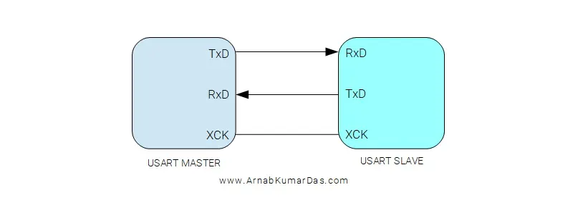
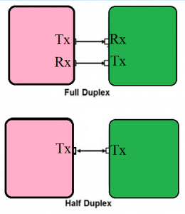
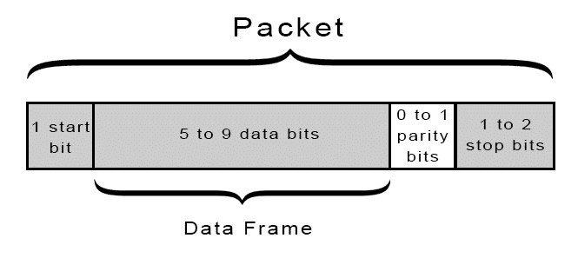
Общие сведения о USART
Асинхронный режим
Синхронный режим
Полудуплексный режим
Дуплексный режим
Рис. 1. Синхронный режим
Рис. 3. Полудуплексный
и дуплексный режимы
Рис. 2. Фрейм данных

Slide 5
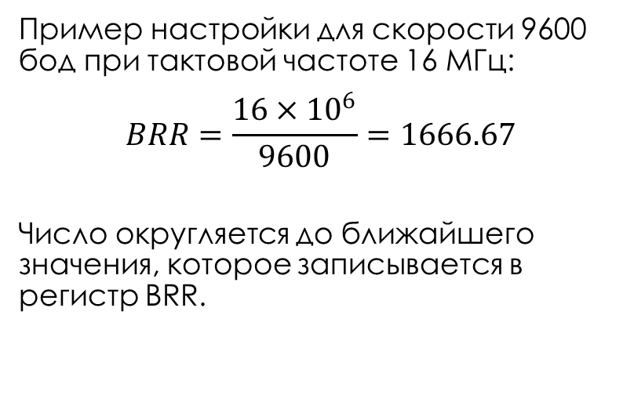
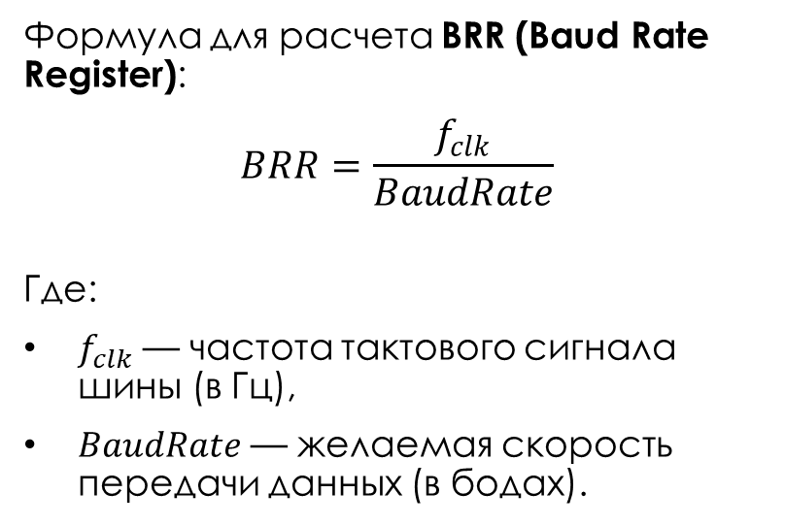
Настройка скорости передачи данных
Формула для расчета BRR (Baud Rate Register):
$$BRR=\frac{f_{clk}}{BaudRate}$$
Где:
$f_{clk}$ — частота тактового сигнала шины (в Гц),
$BaudRate$ — желаемая скорость передачи данных (в бодах).
Пример настройки для скорости 9600 бод при тактовой частоте 16 МГц:
$$BRR=\frac{16×{10}^{6}}{9600}=1666.67$$
Число округляется до ближайшего значения, которое записывается в регистр BRR.

Slide 6
Прерывания и режимы работы с DMA
Прерывания
DMA (Direct Memory Access)

Slide 7
Обработка ошибок и проверка четности
Переполнение буфера (overrun error)
Ошибка фрейминга (framing error)
Ошибка четности (parity error)

Slide 8
RS-232 — самый простой и часто используемый для коротких расстояний и небольших скоростей. RS-422 — поддерживает высокую скорость передачи данных на больших расстояниях с ограничением на количество передатчиков. RS-485 — наиболее гибкий стандарт, позволяющий работать в сетях с несколькими устройствами на больших расстояниях и с высокой скоростью.
Характеристика | RS-232 | RS-422 | RS-485
Тип передачи | Точка-точка | Один передатчик, несколько приемников | Многоточечная
Число устройств | 1 передатчик, 1 приемник | 1 передатчик, до 10 приемников | До 32 передатчиков и приемников
Число линий | 3 (TX, RX, GND) | 4 (дифференциальные пары) | 2 или 4 (дифференциальные пары)
Скорость передачи | До 115200 бод | До 10 Мбит/с | До 10 Мбит/с
Макс. расстояние | 15 метров | 1200 метров | 1200 метров
Тип сигнала | ±12 В | Дифференциальный | Дифференциальный
Помехозащищенность | Низкая | Высокая | Высокая

Slide 9


